Slide 1
Advanced Spark: DataFrame API

Slide 2
Dataframe
Распределенная коллекция данных, организованная в именованные колонки;
Абстракция верхнего уровня в Spark;
Неизменяемая;
Создается с помощью SQLContext (spark 2.0: SparkSession).

Slide 3
Создание DataFrame
Из RDD (.toDF() ⬄ .rdd)
Из других DataFrames (после transformations);
Из Python коллекций;
Из файлов;
Из Pandas DataFrames.

Slide 4
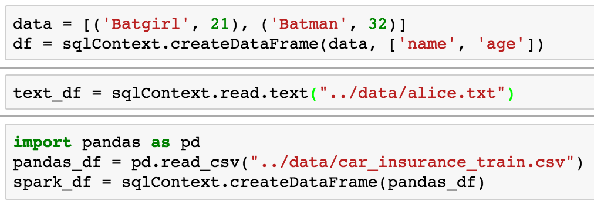
Создание DataFrame

Slide 5
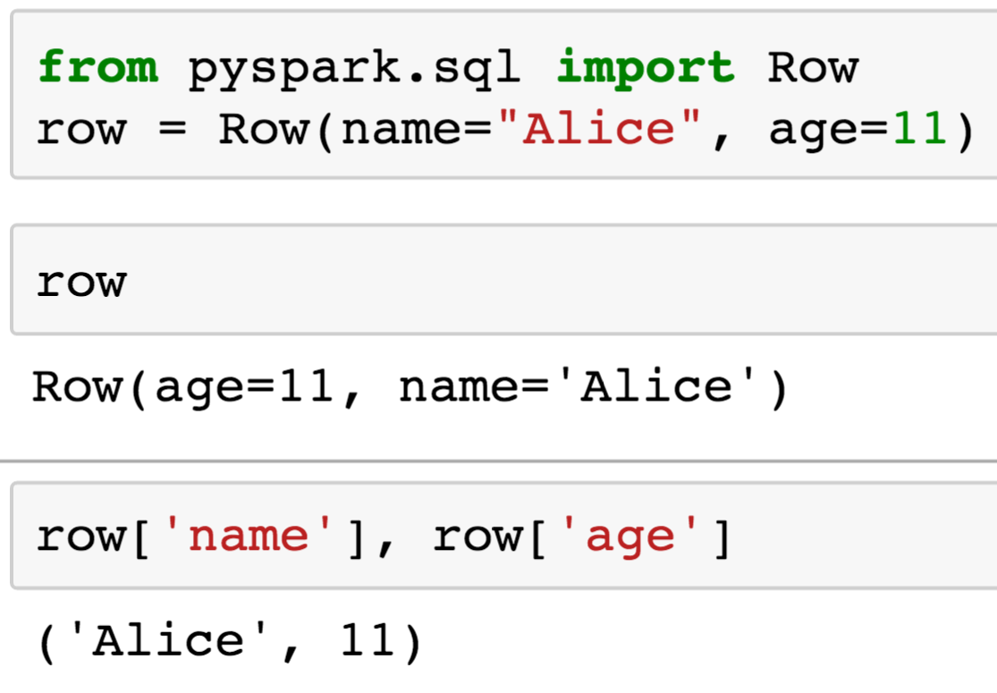
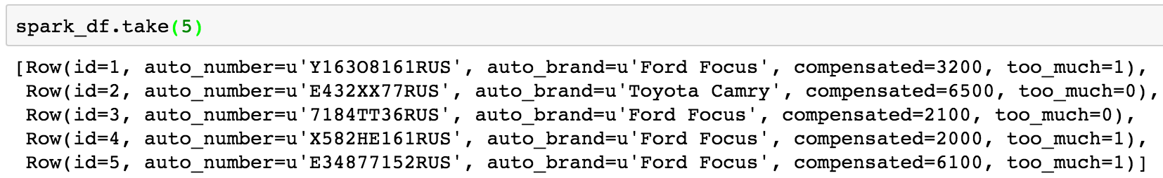
Row Object
Каждая строка в DataFrame это Row объект
К полям Row объектов можно обращаться по атрибутам

Slide 6
Dataframe ⬄ RDD
Два типа операций: transformations и actions
Persist (cache) DFs в памяти или диске
Data
DF1
DF2
DF3
Benefit
transformation
transformation
action

Slide 7
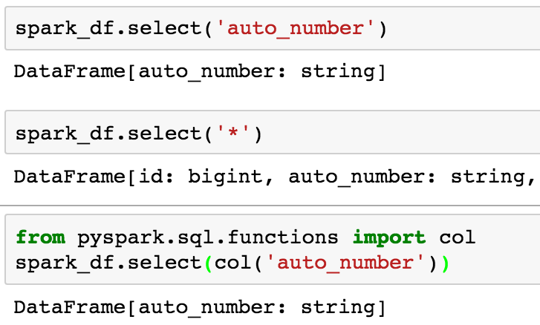
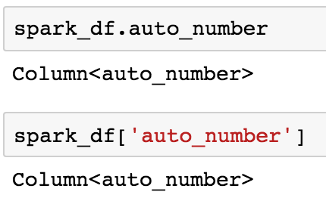
DF selection
Select and return DF
Select and return DF column

Slide 8
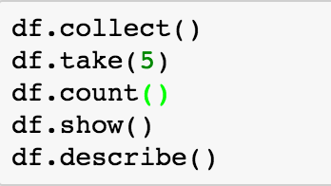
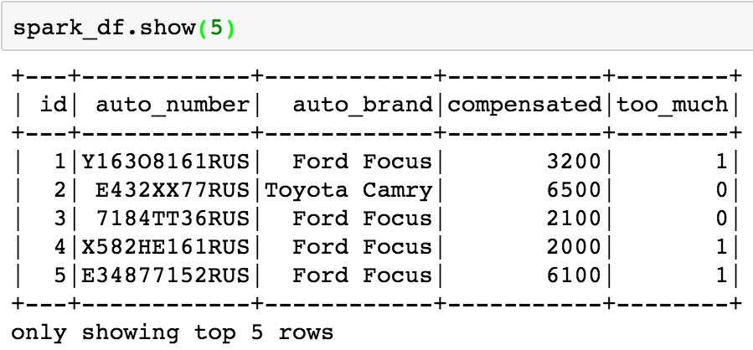
DF actions

Slide 9
Transformations
Transformation | Описание
filter(func), where(func) | returns a new DataFrame formed by selecting those rows of the source on which func returns true.
distinct() | return a new DataFrame that contains the distinct rows of the source DataFrame
orderBy(*cols, **kw), sort(*cols, **kw) | returns a new DataFrame sorted by the specified column(s) and in the sort order specified by kw
drop(col) | Returns a new DataFrame that drops the specified column.
explode(col) | returns a new row for each element in the given array or map.

Slide 10
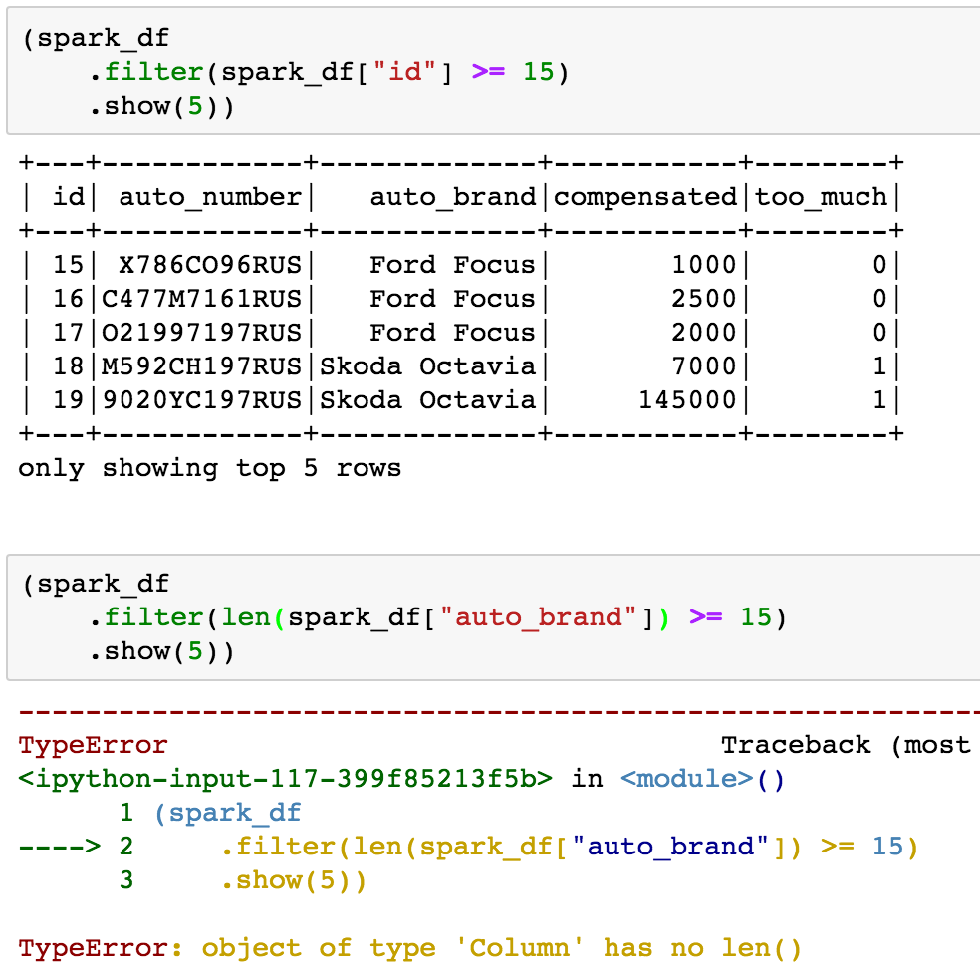
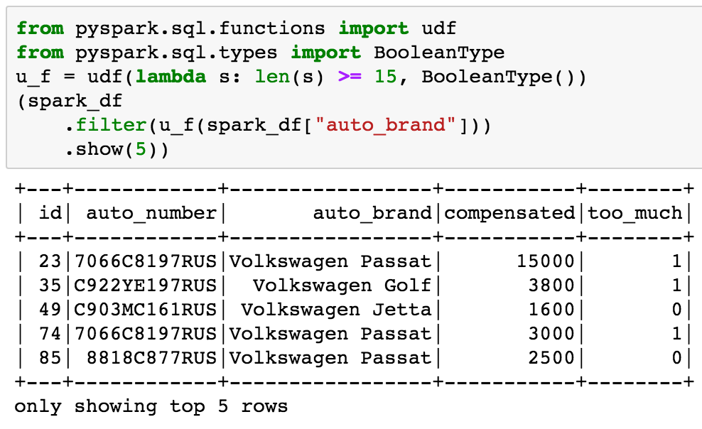
User Defined Function (UDF)

Slide 11
GroupedData and Merge Functions
GroupedData Function | Description
groupBy(*cols) | groups the DataFrame using the specified columns, so we can run aggregation on them
agg(*exprs) | Compute aggregates (avg, max, min, sum, or count) and returns the result as a DataFrame
count() | counts the number of records for each group
avg(*args) | computes average values for numeric columns for each group
df1.join(df2, on=None, how=None) | Joins with another DataFrame, using the given join expression.
df1.unionAll(df2) | Return a new DataFrame containing union of rows in this frame and another frame. (Spark 2.0 union(df2))

Slide 12
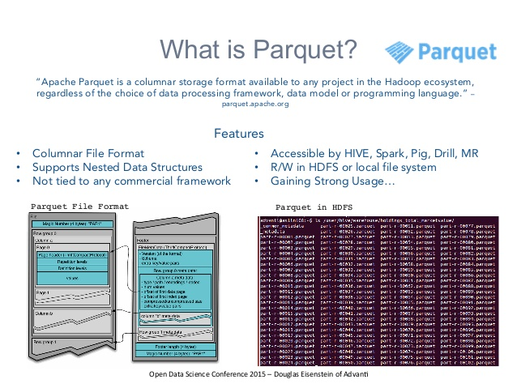
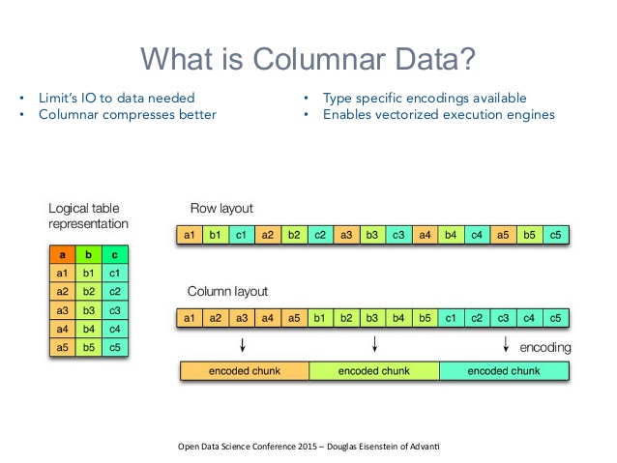
Parquet
http://www.slideshare.net/odsc/doug-eisenstein-using-spark-python-parquet-talk-20150530

Slide 13
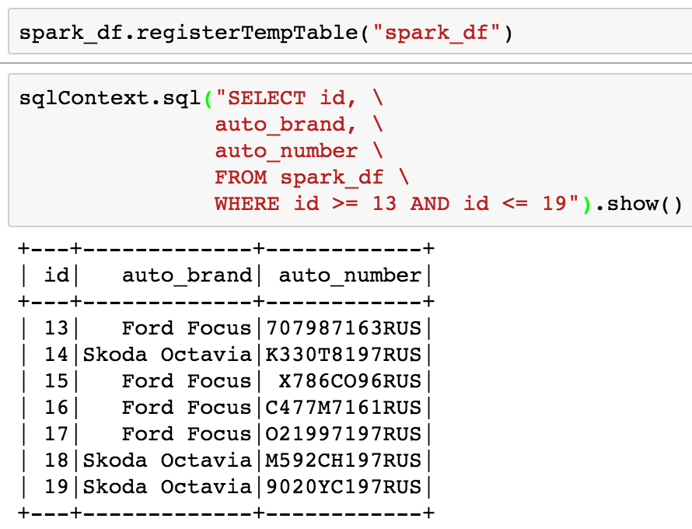
SQL
Spark 1.6:
registerTempTable()
SQLContext.sql()
Spark 2.0:
createOrReplaceTempView()
spark.sql()
https://spark.apache.org/docs/1.6.0/sql-programming-guide.html#inferring-the-schema-using-reflection
http://spark.apache.org/docs/latest/sql-programming-guide.html#programmatically-specifying-the-schema

